Slide 1
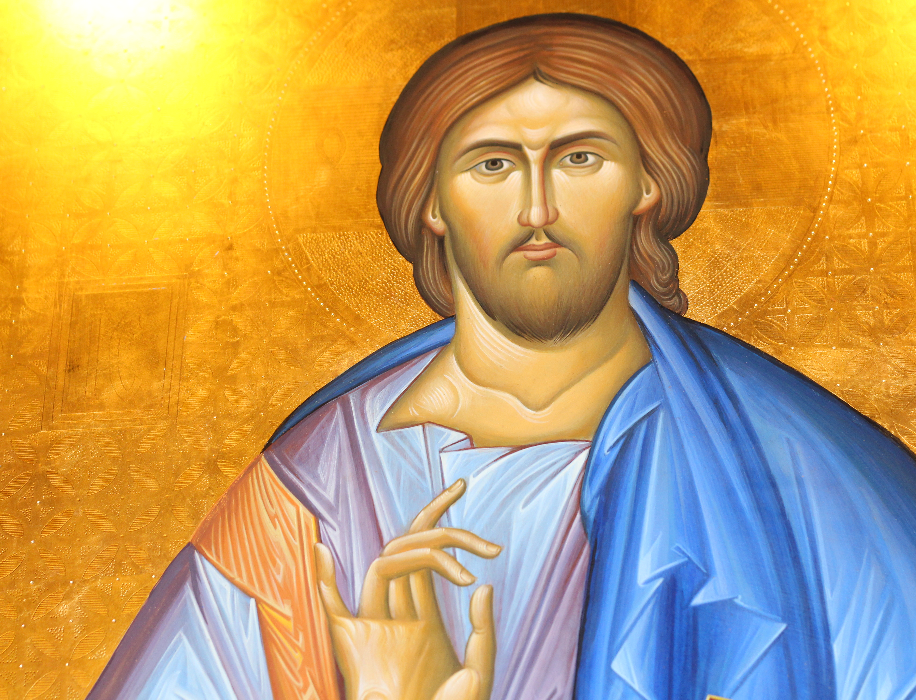
ANTES DEL ESTUDIO
¡Oh Señor, infinitamente bondadoso! Envía sobre nosotros la Gracia de tu espíritu santo, que otorga y fortalece nuestras fuerzas espirituales a fin de que, aplicándonos en la enseñanza propuesta crezcamos para tu gloria, ¡Oh, creador nuestro! Y para ser útiles también a nuestra iglesia y nuestro país.
DESPUES DEL ESTUDIO
Te agradecemos, ¡Oh creador! El habernos concedido tu gracia para escuchar la enseñanza. Bendice a nuestros superiores, Padres y maestros que nos guían en el conocimiento del bien y danos fuerza y firmeza para perseverar en nuestros estudios.

Slide 2
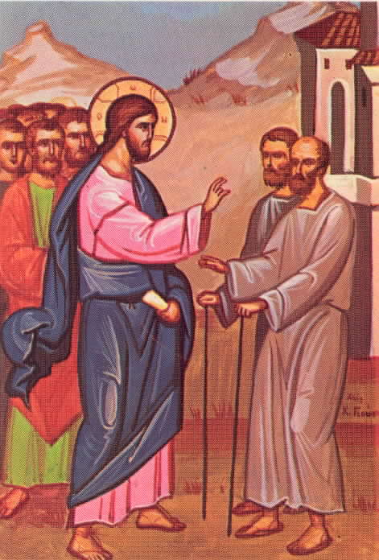
LA SANACIÓN DE DOS CIEGOS y un ENDEMONIADO
LOS MILAGROS DE JESÚS
Mateo 9:27-35
CLASE 02/10 – 21/09/2020
Padre FRANCISCO SALVADOR

Slide 3
Clasificación 4 grupos
Exorcismos
7
Curaciones
17
Resurrección
4
Control sobre la naturaleza
10

Slide 4
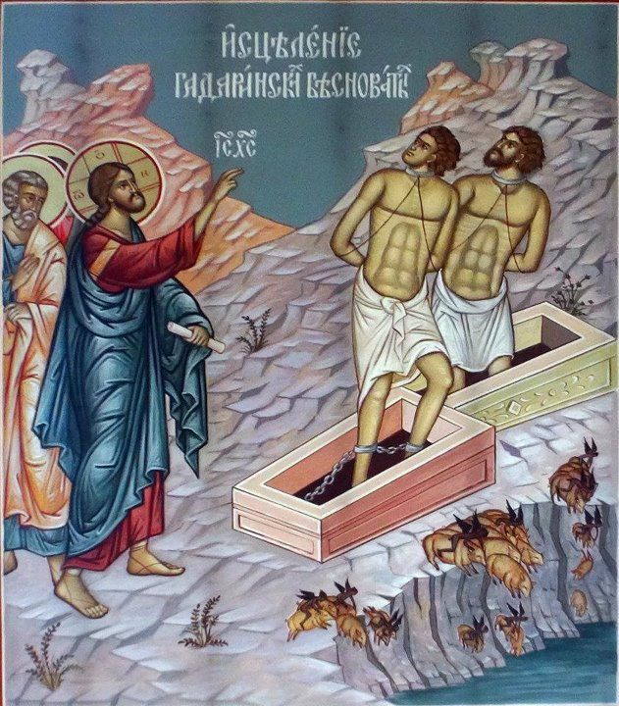
7 enfermedades causadas por demonios
El de la región de Gerasa: Era poseído por muchos espíritus inmundos que se hacían llamar Legión, que fueron expulsados y entraron en un hato de cerdos, que luego murieron.
El mudo: La gente estaba asombrada y los fariseos afirmaban que gracias al príncipe de los demonios Jesús realizaba sus exorcismos.
El endemoniado ciego y mudo
La hija de la cananea .(Mt. 15:21-28, Mc. 7:24-30): Fue un milagro llevado a cabo en la región de Tiro y de Sidón, por petición y gracia a la fe de la madre de la víctima.
El niño epiléptico (Mt. 17:14-21, Mc. 9:14-29, Lc. 9:37-43): Los discípulos que acompañaban a Jesús no pudieron curar al niño porque tenían falta de fe.
El de la sinagoga en Cafarnaúm (Mc. 1:21-28, Lc. 4:31-37): Fue sanado en los días de reposo,
María Magdalena (Lc. 8:1-3): De la cual salieron 7 demonios. También sanó a otras muchachas, entre ellas: Juana, mujer de Chuza intendente de Herodes, y Susana.

Slide 5
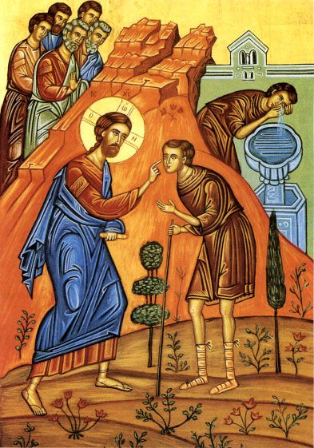
4 curaciones de ciegos
Los dos ciegos de Cafarnaúm (Mt.9:27-31).
Bartimeo, el de Jericó (Mt. 20:29-34, Mc. 10:46-52, Lc. 18:35-43, también encontrado en el Corán): Él le suplicó misericordia y Jesús le dijo que fue salvado gracias a su fe.
El de Betsaida (Mc. 8:22-26): A quien sanó poniéndole saliva en los ojos e imponiéndole las manos.
El ciego de nacimiento (Jn. 9:1-41): Jesús lo sanó restregando lodo hecho con su propia saliva en los ojos del ciego, a quien luego mandó lavarse en la piscina de Siloé ("enviado").

Slide 6
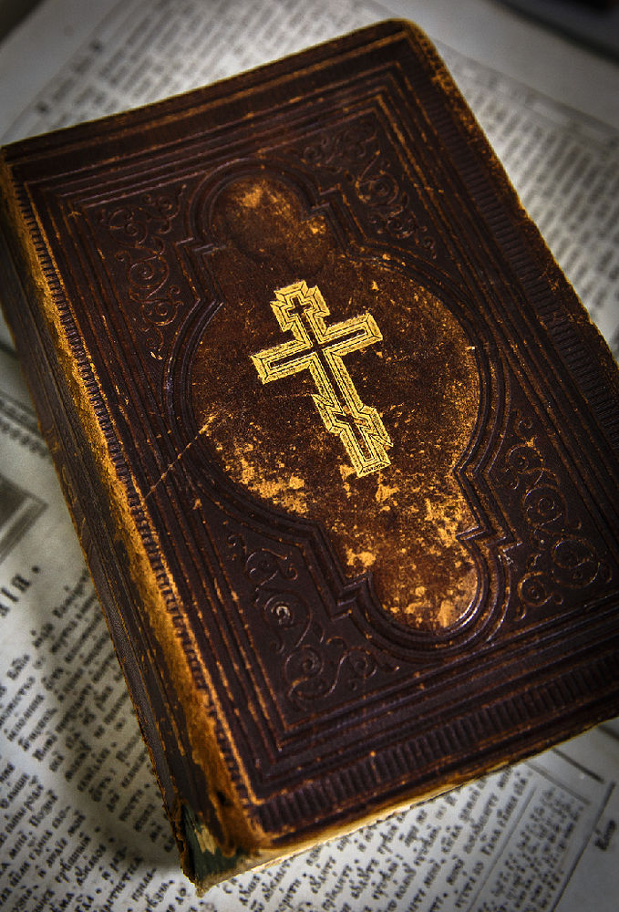
Atención
Las Sagradas Escrituras NO son meramente historias sobre eventos que ocurrieron en Palestina hace 2,000 años.
No son una colección de proposiciones abstractas e intelectuales sobre temas teológicos. Todo lo contrario.
Cada palabra escrita en las Sagradas Escrituras tiene una relevancia directa e inmediata para cada alama humana.

Slide 7
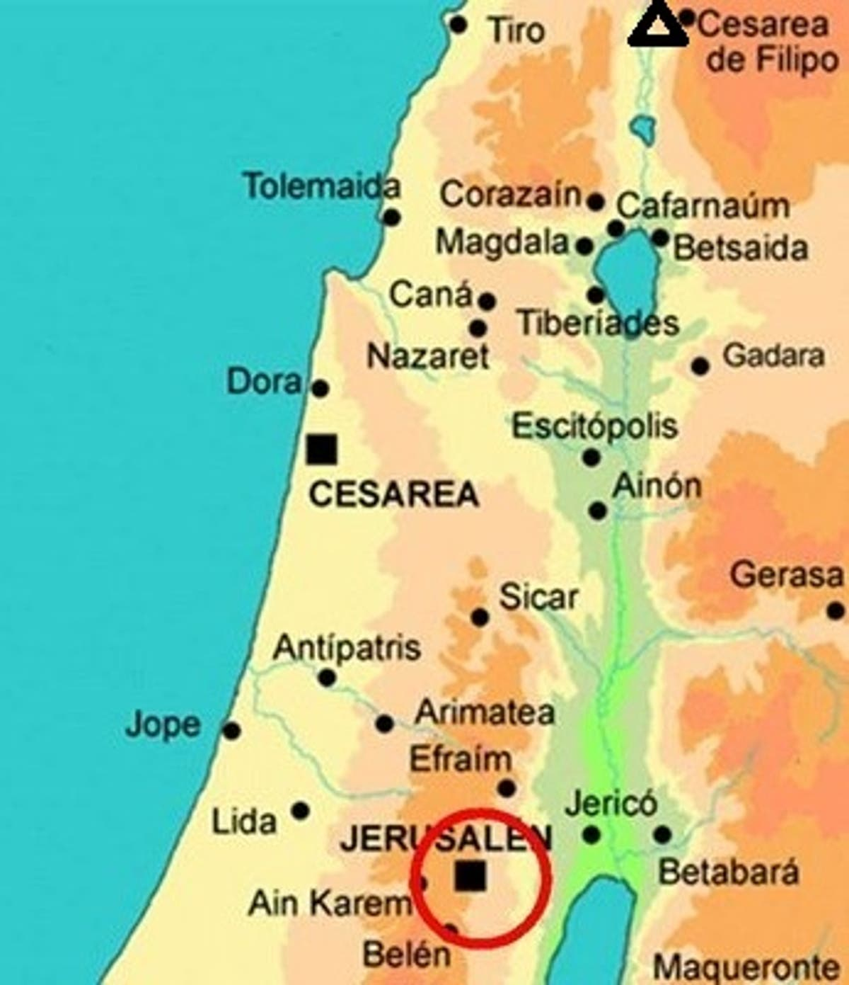
27 En aquel tiempo, al pasar Jesús de allí, le siguieron dos ciegos, gritando y diciendo: ¡Ten piedad de nosotros, Hijo de David!
Cafar-Nahum: El que Consuela
Quizás en casa de San Pedro
Venía de resucitar/reanimar a la hija de Jairo.
Los ciegos dirigieron a Dios las palabras: ten piedad, pero como a el Mesías, oh Hijo de David.
Porque era bien sabido que el Mesías vendría de la simiente de David.

Slide 8
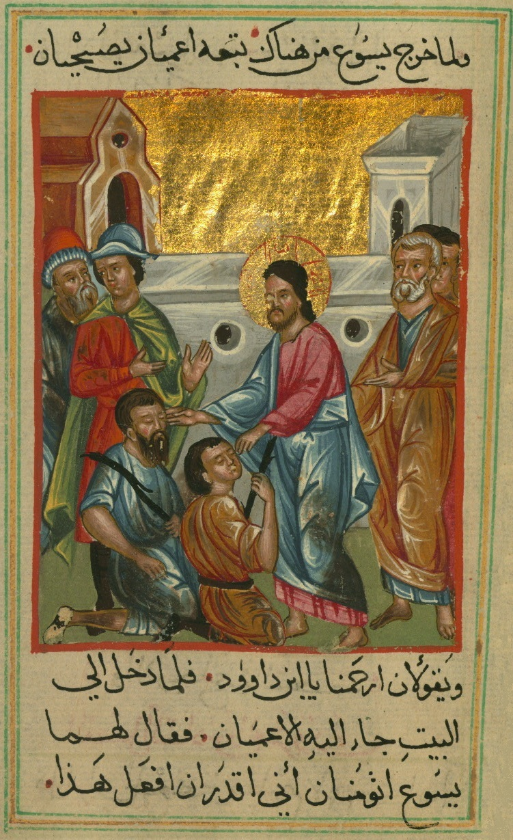
Ven mas allá
Ellos ven lo que otros no pueden ver.
Reconocen a Jesús como el Mesías.
Ellos ven con el corazón. Creyeron con solo OIR.
Siguen al Mesías. Sin importar las dificultades. No se detienen en ellas (parecido al paralítico)
No tienen vergüenza de reconocer y gritar lo que necesitan.

Slide 9
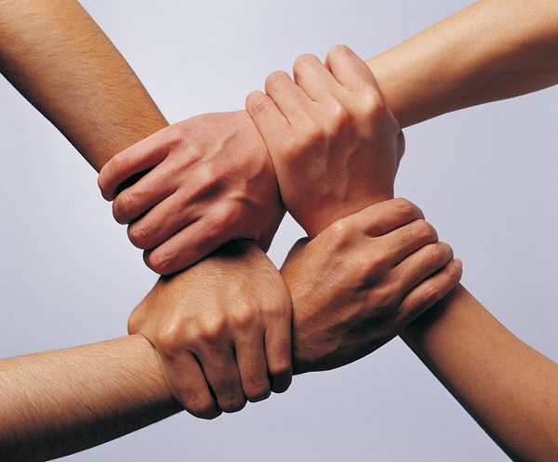
Trabajo y Determinación
Los dos ciegos de este Evangelio escucharon de otros acerca del poder sanador del Dios-Hombre. Sin embargo, imaginen la lucha por la que debieron pasar para llegar a Cristo.
Al no tener el privilegio de la vista física, deben haber requerido asistencia. Se ayudaron entre ellos DOS. Equipo.
Ir a cualquier parte para ellos requeriría trabajo y determinación.

Slide 10
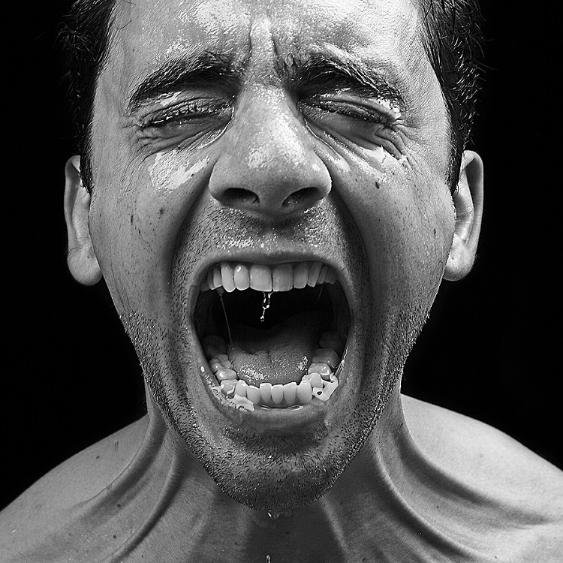
GRITARON
Pero finalmente se pusieron en contacto con Cristo -como dice el Evangelio, lo siguieron, algo que habría sido especialmente difícil para los ciegos- y gritaron para darse a conocer: “¡Hijo de David, ten piedad de nosotros!

Slide 11
Con este grito reconocieron dos cosas:
Primero, el linaje real del Salvador, como se profetizó que el Mesías saldría de la Casa de David
Segundo, su creencia en el poder de Cristo para sanar su enfermedad.

Slide 12
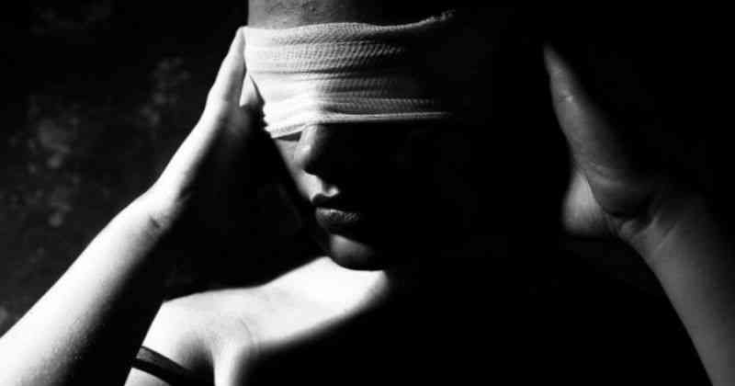
HOY, NOSOTROS
A veces nos avergonzamos u ocultamos nuestra FE.
No la declaramos en público como ellos.
No trabajamos en equipo.
Tememos la Ceguera Física pero no vemos el Gran Peligro de la Ceguera Espiritual en el MUNDO MODERNO.

Slide 13
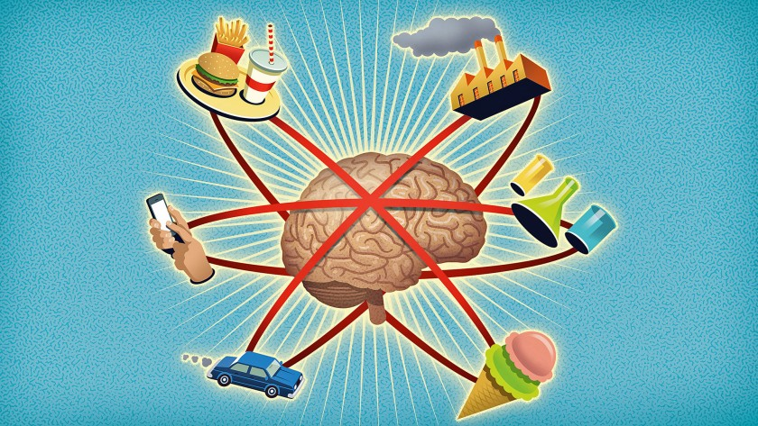
El Mundo Moderno
Nada podría ser tan escandaloso para el mundo moderno como enseñar que el placer como una búsqueda es dañino y que los reproches son necesarios.
Sin embargo, ese es el mensaje del Evangelio. Ese es el camino de la Cruz. Y es precisamente a través de la Cruz que la alegría ha llegado a todo el mundo.
Crecemos en la enfermedad en humildad, y los placeres nos hacen débiles.

Slide 14
Placeres - Alegría
Porque a pesar de todos sus placeres, el mundo moderno conoce muy poco sobre la alegría.
A pesar de todo su globalismo, multiculturalismo e interconexión tecnológica sin precedentes, la era moderna se define, sin embargo, precisamente por la soledad y el aislamiento.
Cuanto más ha alcanzado el mundo el progreso y el éxito externos, más ha sufrido una decadencia y muerte interna.

Slide 15
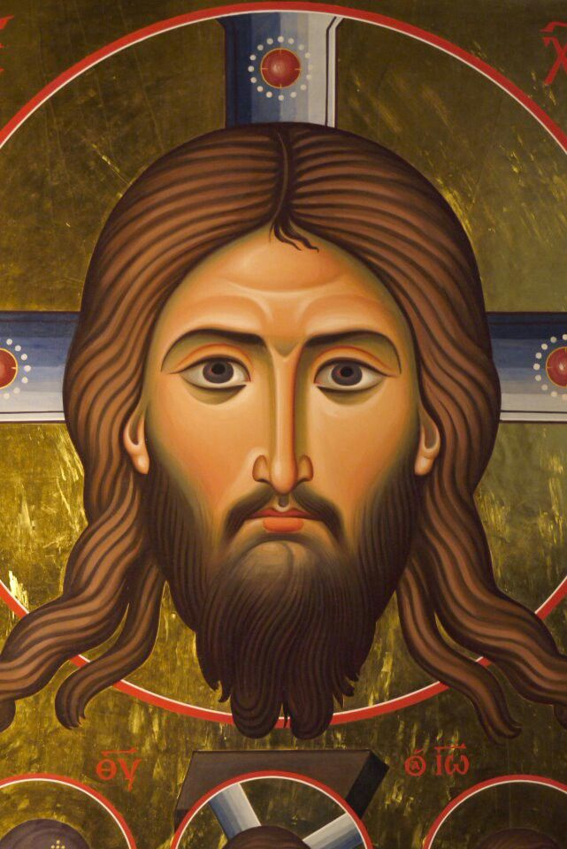
“nosotros, mediante la paciencia y la consolación de las Escrituras, podríamos tener esperanza”: entregando nuestra vida por amor a Cristo.
Nuestro consuelo no está en los placeres vacíos de este mundo.
Nuestra esperanza no está en los vanos deseos de este mundo.
Nuestro consuelo es sufrir los sufrimientos de Cristo.
Nuestra esperanza es morir la muerte de Cristo.
Nuestro gozo es amar con el amor de Cristo, un amor que se despoja totalmente de sí mismo y que no retiene absolutamente nada.

Slide 16
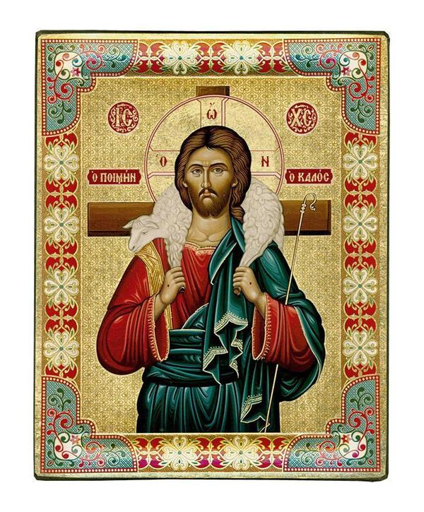
28 Y llegado a la casa, vinieron a él los ciegos; y Jesús les dijo: ¿Creéis que puedo hacer esto? Ellos dijeron: Sí, Señor.
Jesús pone a prueba su Fe y su Perseverancia.
Hace el Milagro en Privado.
Les pregunta.
Le Responden SI SEÑOR.

Slide 17
SI Señor
Cuando se les preguntó acerca de su fe en la persona de Cristo, lo llamaron Señor.
Símbolo de ser su Superior, Dueño o Amo.

Slide 18
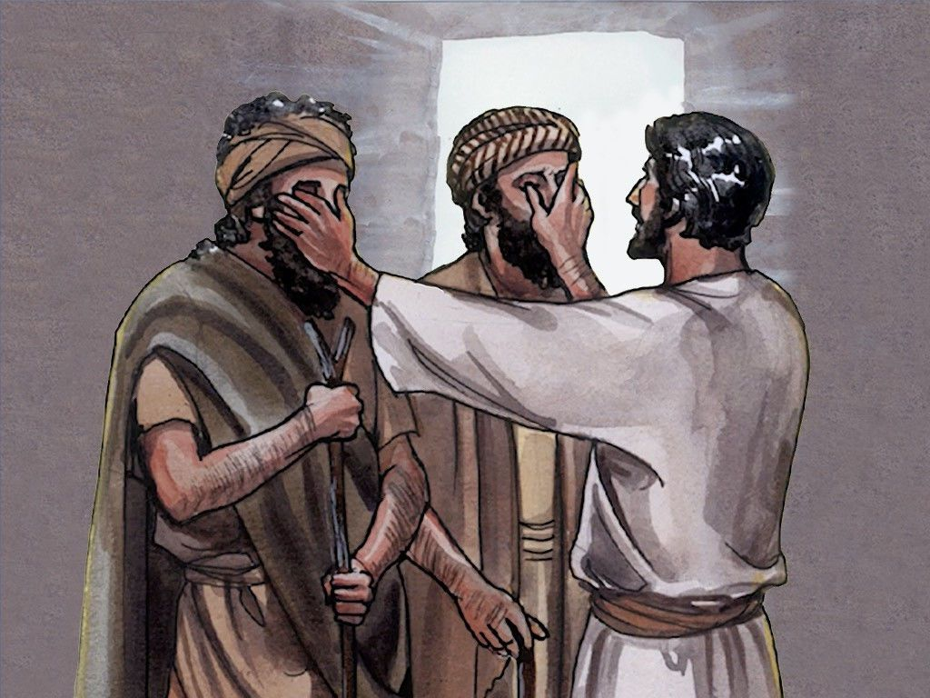
29-30 Entonces les tocó los ojos, diciendo: Conforme a vuestra fe os sea hecho. Y se abrieron sus ojos.
Los Toca, cercanía, misericordia.
La FE produce el Milagro.
El Milagro ocurre porque hay Fe, y no para que haya FE.
Sanó dentro de la casa y en privado, para mostrarnos cómo evitar la vanagloria. En todo lo que hizo, enseñó la humildad.

Slide 19
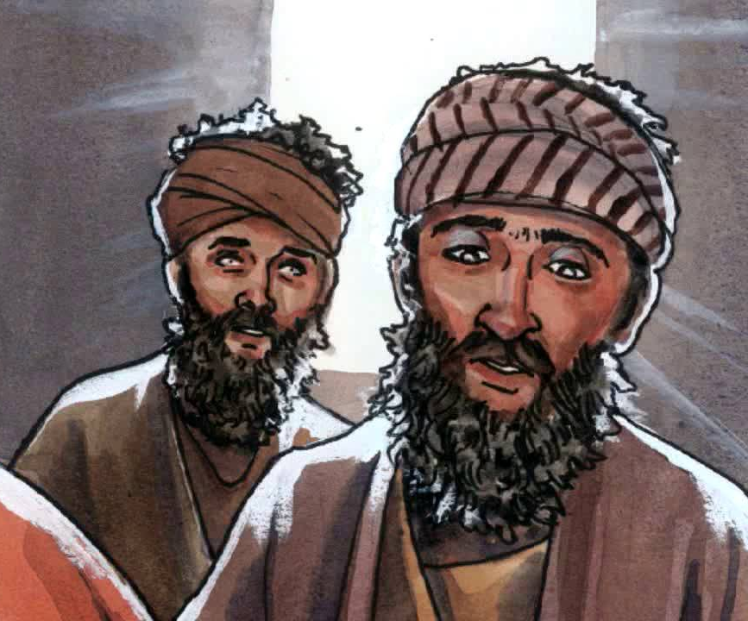
30-31 Jesús les ordenó severamente, diciendo: Cuidad que nadie lo sepa. Pero cuando salieron, divulgaron la fama de él por toda aquella tierra.
¿Ves la humildad de Cristo?
Difundieron su fama en acción de gracias, no por desobediencia.
Pero si en otro lugar Cristo dice: Ve y habla de la gloria de Dios [Lc.8: 39], no hay nada contradictorio en esto.
Porque Él quiere que no digan nada de Él, sino que hablen de la gloria de Dios.

Slide 20
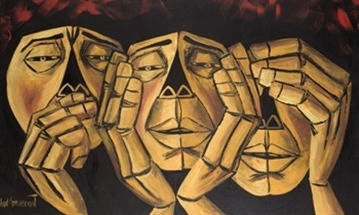
32-33 Salían ellos todavía, cuando le presentaron un mudo endemoniado. Y expulsado el demonio, el mudo habló
La enfermedad no era natural, sino del demonio.
Por eso otros lo llevaron adelante.
Él mismo no pudo invocar a Jesús, ya que el demonio le había vendado la lengua.
Por tanto, Jesús no le pide fe, sino que lo sana inmediatamente echando fuera al demonio que le había impedido hablar.
Y la multitud se maravilló, diciendo: Nunca se había visto así en Israel. La multitud se maravilló, colocando a Cristo incluso por encima de los profetas y los patriarcas. Porque sanó con autoridad.

Slide 21
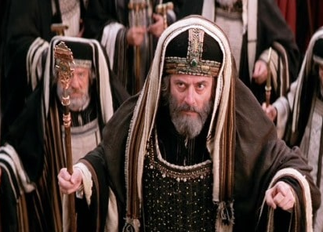
35 Pero los fariseos decían: Por el príncipe de los demonios expulsa a los demonios.
Estas palabras son el colmo de la estupidez, porque ningún demonio expulsa a otros demonios.
Pero supongamos que echa fuera demonios como quien servía al príncipe de los demonios, es decir, como mago.
Entonces, ¿cómo sanó las enfermedades, perdonó los pecados y predicó el Reino? Porque el demonio hace todo lo contrario: trae enfermedades y separa al hombre de Dios.

Slide 22
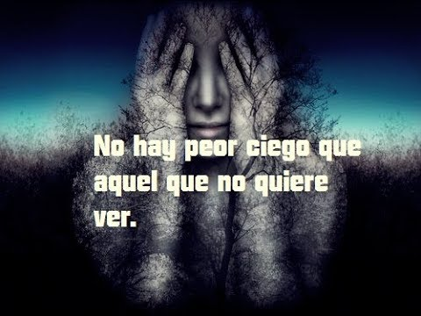
Esencia de la Ceguera Espiritual
Los Fariseos son el mejor Ejemplo.
Quizás Nosotros HOY

Slide 23
Algunos pueden tener miedo a la ceguera física, algo que puede provenir del nacimiento, de una enfermedad o lesión.
Pero ¿Realmente tememos a la ceguera espiritual, que es algo mucho más dañino, un impedimento que puede durar hasta la eternidad y afectar nuestra vida?
Vivimos en una época de ceguera espiritual.
Cuando el hombre moderno habla constantemente de libertad, pero nunca de responsabilidad.

Slide 24
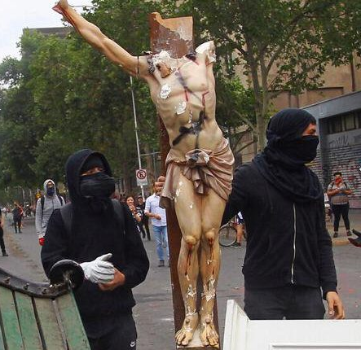
Libertad
¿De qué libertad habla? ¿No es la libertad de Dios, la libertad de pisotear su conciencia sin amenaza de castigo o responsabilidad?
Cuando el hombre moderno habla de la tolerancia como la virtud más alta, pero no puede tolerar la historia o la tradición o la conciencia de otro hombre, mucho menos la palabra de Dios.

Slide 25
Ceguera TOTAL
Cuando los “representantes” del hombre moderno, con pleno acceso a la atención de millones de otros hombres espiritualmente ciegos gracias al fenómeno de los medios de comunicación, nos dicen que deberíamos indignarnos por la potencial pérdida de vidas debido al cambio climático o ataques terroristas, pero apoyan plenamente la continua matanza de millones de niños inocentes en el útero a través del ABORTO

Slide 26
La ceguera espiritual es ciertamente algo que hay que temer.
La batalla contra la ceguera espiritual, de la que solo nuestro Salvador puede rescatarnos, comienza dentro de cada uno de nosotros.
Sabemos que la ceguera espiritual comienza con la confianza en solamente nuestra propia opinión y la confianza en nuestros propios pensamientos.

Slide 27
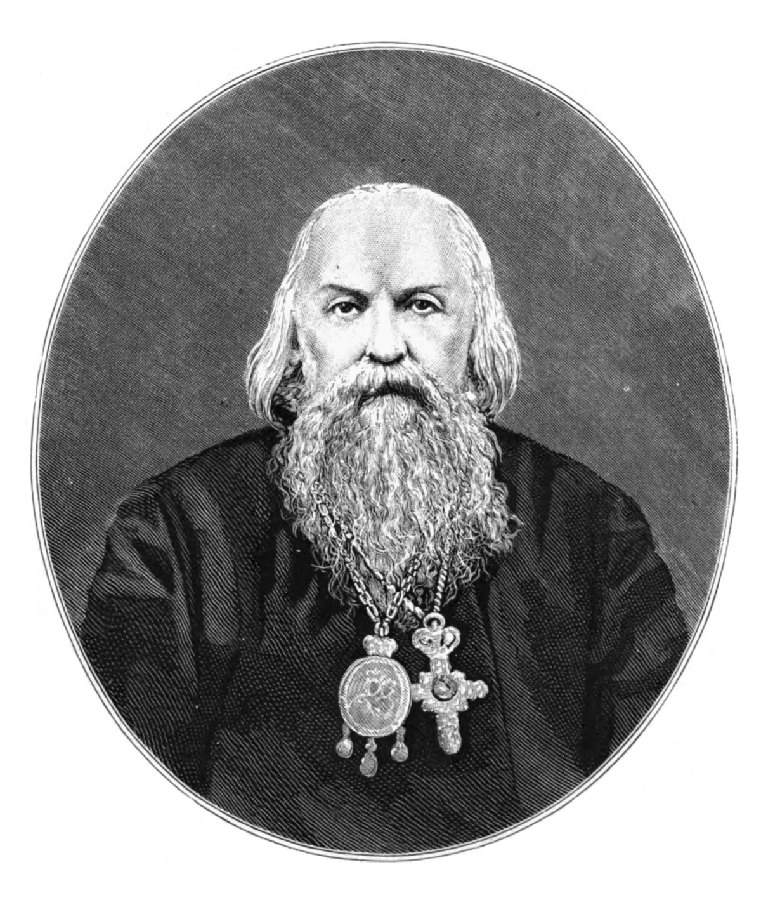
San Ignacio Brianchanninov en sus obras ascéticas insiste mucho en que no debemos confiar en nuestros propios pensamientos o juicios, sino que debemos encontrar un fundamento firme en las Sagradas Escrituras, las obras de los Santos Padres y en nuestra relación con Dios.
De esa manera esperamos ser liberados, poco a poco, de nuestra ceguera espiritual y sanados de esta enfermedad por la Gracia de nuestro Salvador.

Slide 28
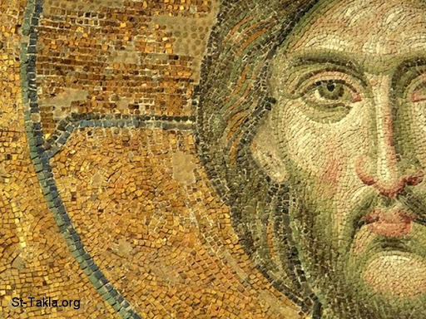
Si queremos conquistar la ceguera espiritual de nuestro tiempo, aunque sea de alguna manera, una persona a la vez, debemos comenzar por nosotros mismos y orar sinceramente a Dios para que nos libere y nos sane, clamando como los ciegos del Evangelio:
“Hijo de David, ten piedad de nosotros; Señor, creemos que Tú puedes hacer esto ". Amén.

Slide 29
ANTES DEL ESTUDIO
¡Oh Señor, infinitamente bondadoso! Envía sobre nosotros la Gracia de tu espíritu santo, que otorga y fortalece nuestras fuerzas espirituales a fin de que, aplicándonos en la enseñanza propuesta crezcamos para tu gloria, ¡Oh, creador nuestro! Y para ser útiles también a nuestra iglesia y nuestro país.
DESPUES DEL ESTUDIO
Te agradecemos, ¡Oh creador! El habernos concedido tu gracia para escuchar la enseñanza. Bendice a nuestros superiores, Padres y maestros que nos guían en el conocimiento del bien y danos fuerza y firmeza para perseverar en nuestros estudios.

